Slide 1

Área de Seguridad de Instalaciones

Slide 2






¿Qué hacemos?
1
Garantizar seguridad fisica de las instalaciones de la UMNG en coordinación con la empresa de seguridad
Segurida física
1
2
2
Monitorear y administrar las capacidades de CCTV de la UMNG para coadyuvar a la seguridad de la UMNG
Área de
Seguridad
Instalaciones
Seguridad electrónica
4
3
3
Expedición de carnets institucionales a la comunidad neogranadina y paz y salvos.
Carnetización
4
Ejercer el control de ingresos peatonal y vehicular en coordianción con la empresa de seguridad y administrar la asingación de parqueaderos.
Control accesos
Esta área genera un entorno seguro a la comunidad neogranadina facilitando el cumplimiento de la misión de la UMNG en todas sus instalaciones y a su vez, la administración de riesgos relacionados a seguridad física.

Slide 3
METODOLOGÍA DE SEGURIDAD UMNG
DISUADIR
Potenciales intrusos (usando, por ejemplo, cerca, señales de advertencia y marcando el perímetro).
DISTINGUIR
Las personas autorizadas de las no autorizadas ( con tarjetas de acceso, credenciales, llaves).
DEMORAR
Frustrar e identificar prevenir, los intentos de intrusión ( cercar, barreras, muros).
DETECTAR
Las intrusiones y controlar los intrusos ( con el sistema de alarma de intrusión y CCTV).
DENEGAR
Oponiéndose o invalidando los efectos de una acción abierta o encubierta.
ACTIVAR
Respuestas apropiadas a los incidentes, comunicando las alertas a los oficiales de seguridad y policía).

Slide 4
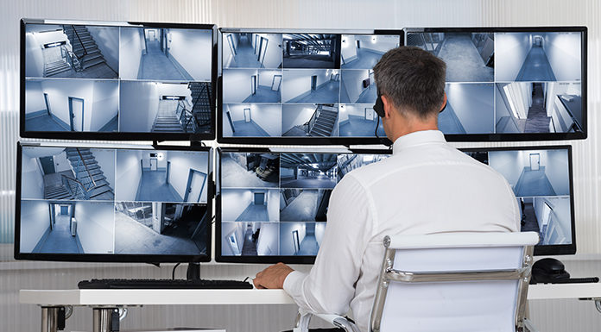
Dependencia
Seguridad Electrónica
Oficina de Protección del Patrimonio
1
2
4
3

Slide 5
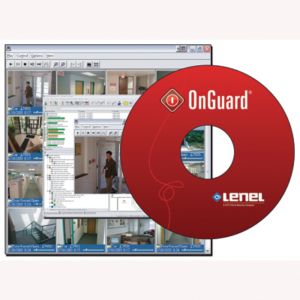
Plataforma Electrónica LENEL On Guard ver. 8.0
La universidad cuenta actualmente con una plataforma de seguridad electrónica abierta, con un nivel amplio de integración que le permite administrar de manera optima la interacción entre el Hardware y el Software dispuesto para los controles de accesos, gestión de video, gestión de identidades, control de visitantes e integración con las demás herramientas informativas
1
2
4
3

Slide 6
Seguridad Electrónica
(Subsistemas Integrados)
1
2
CCMOC (CCTV)
Control Acceso
Sistema contra incendios
Sistema de perifoneo para audio evacuación
4
3

Slide 7
Seguridad Electrónica
Es el corazón del sistema de seguridad electrónica lo conforman :
Software
Lenel ONGUARD versión 8.2
Hardware
9 servidores repartidos en todas las sedes de la UMNG.
1
2
4
3

Slide 8
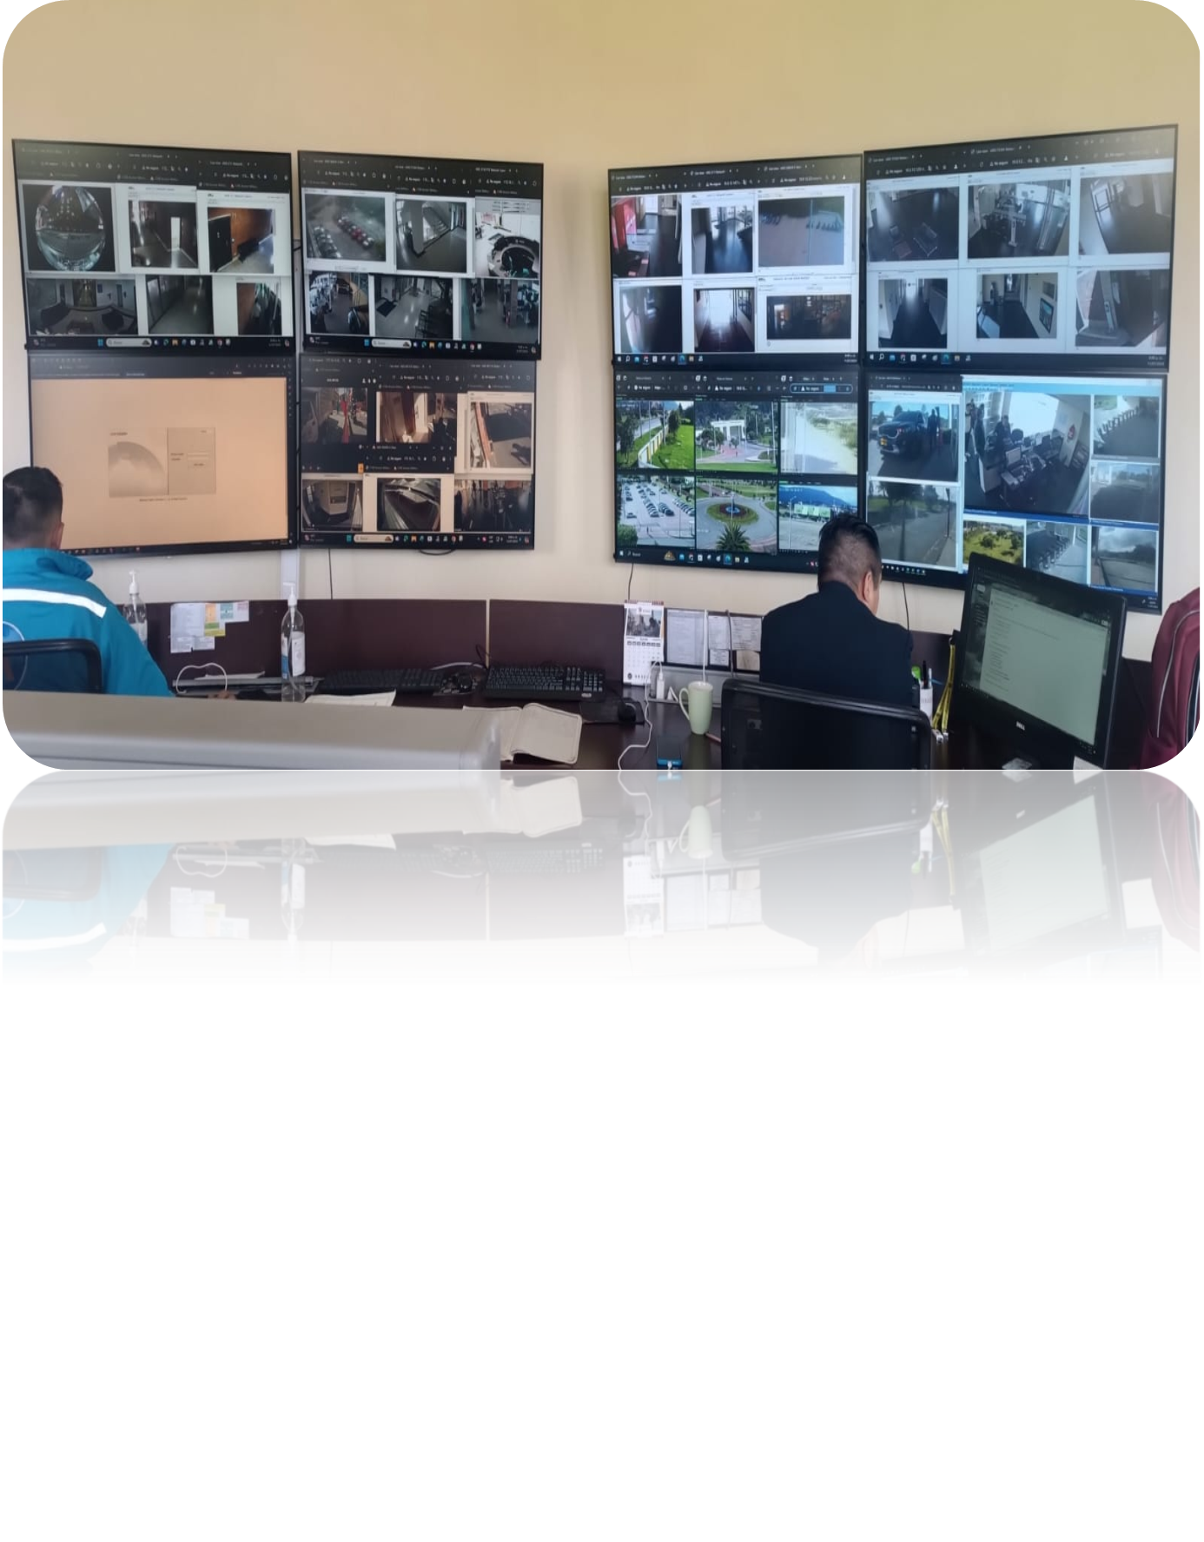
Centro de Control, Monitoreo y Comunicaciones
Comprende la administración, control, video vigilancia, supervisión de eventos, y el almacenamiento de las imágenes de todas las cámaras de video, el sistema especificado es totalmente IP y escalable e integrado.
344 Cámaras IP PoE interiores y exteriores en las 4 sedes de la universidad con disponibilidad 24/7
Autonomía de grabación de (45) días
1
2
4
3

Slide 9
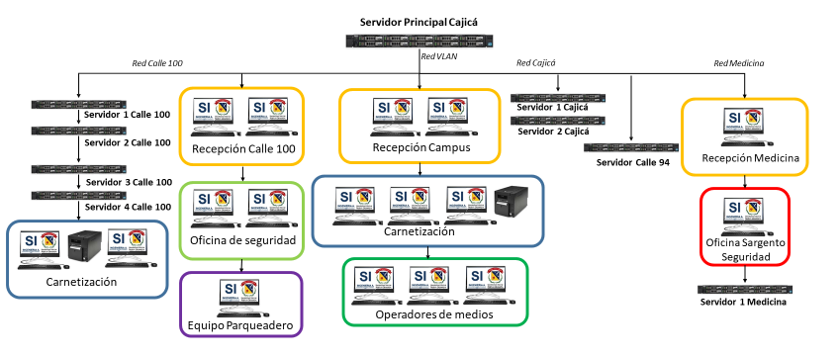
Diagrama Sistema CCMOC
1
2
4
3

Slide 10
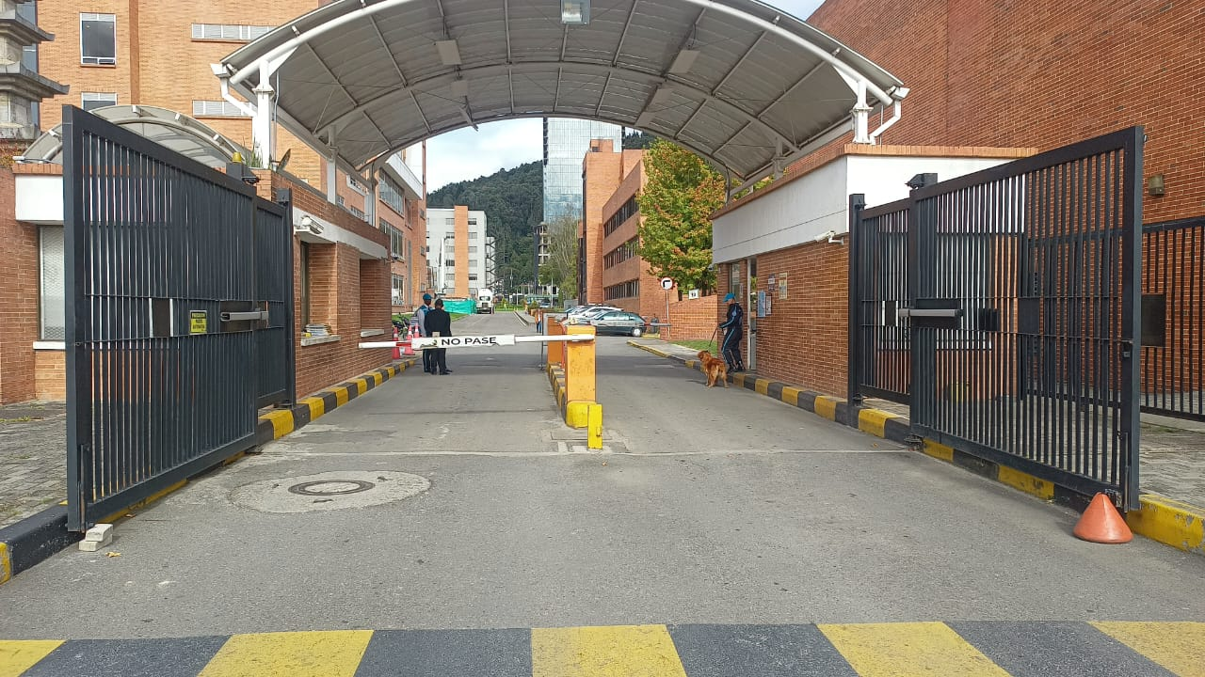
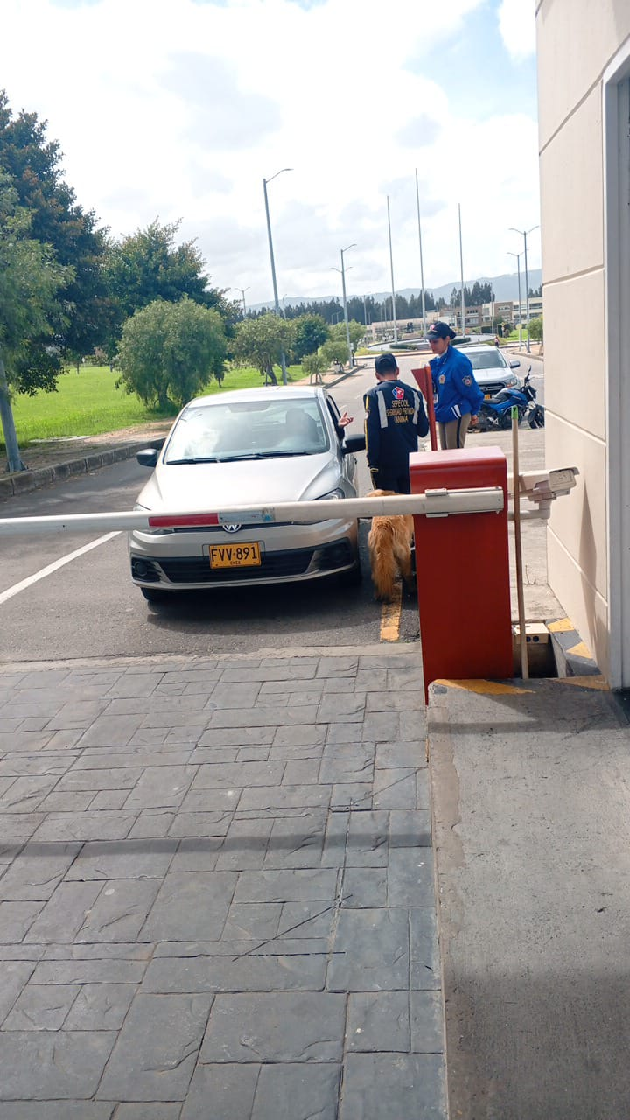
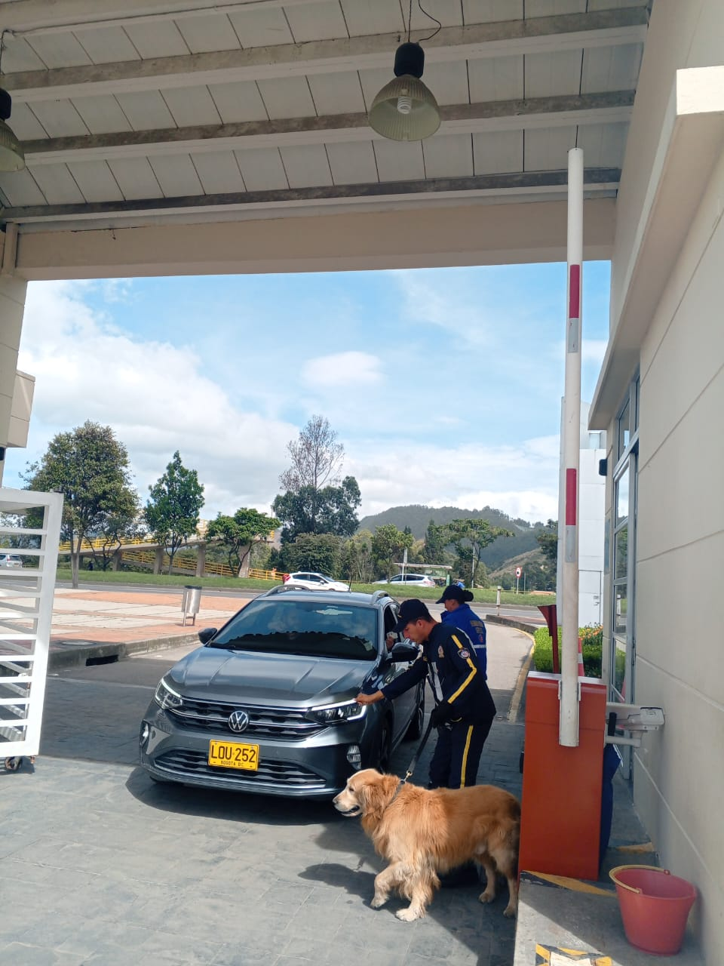
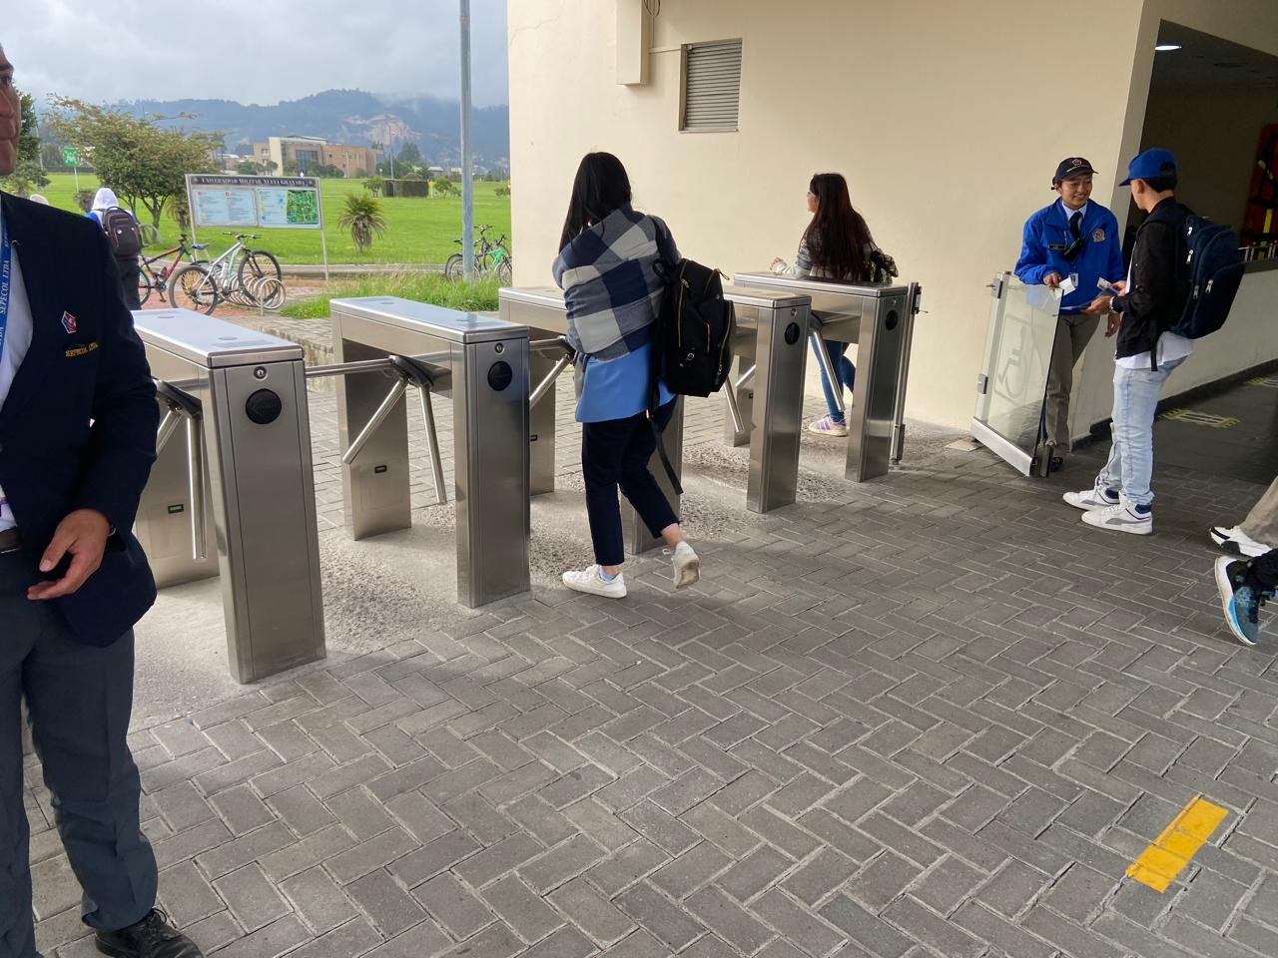
Dependencia Control de Accesos
Sistema de seguridad físico que permite la identificación y control del personal que ingresa a las instalaciones de la Universidad.
Existen dos controles de acceso
Control de acceso vehicular y peatonal
Total ingresos aproximados mensuales
Calle 100 120.000
Campus 156.000
Medicina 14.400
Posgrados 6.000
Total ingresos 296.400
1
2
4
3

Slide 11
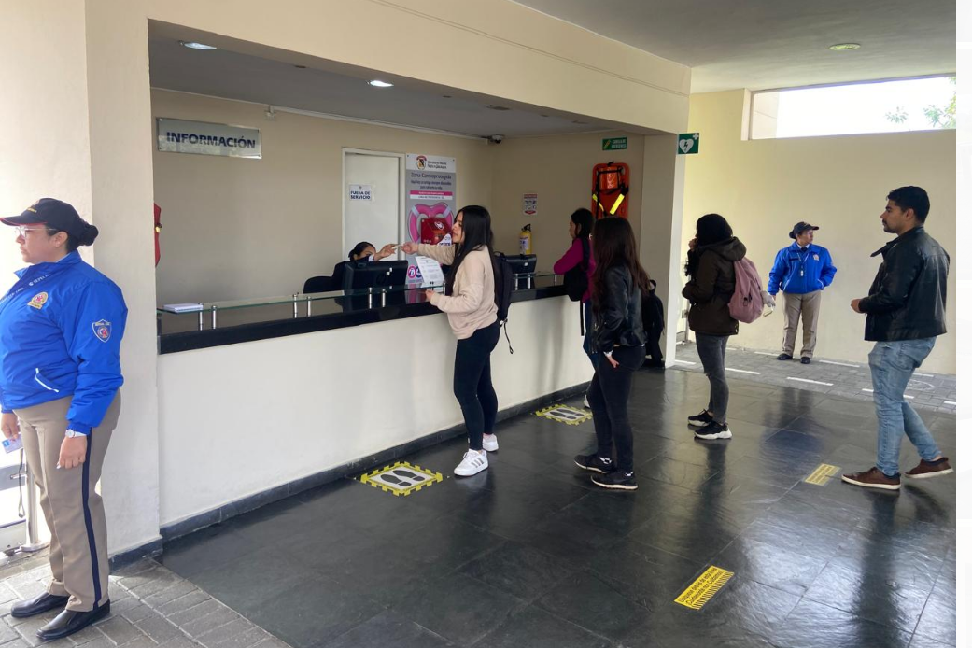
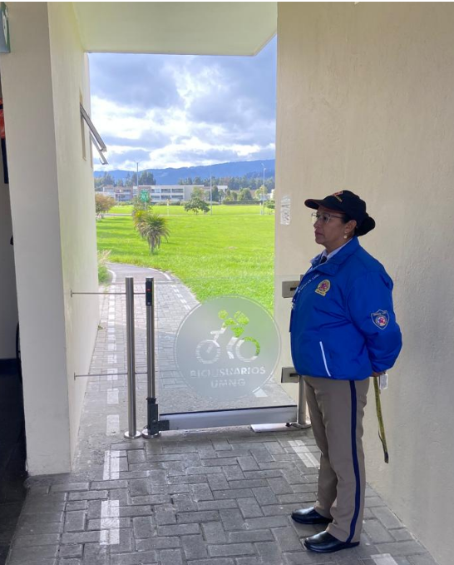
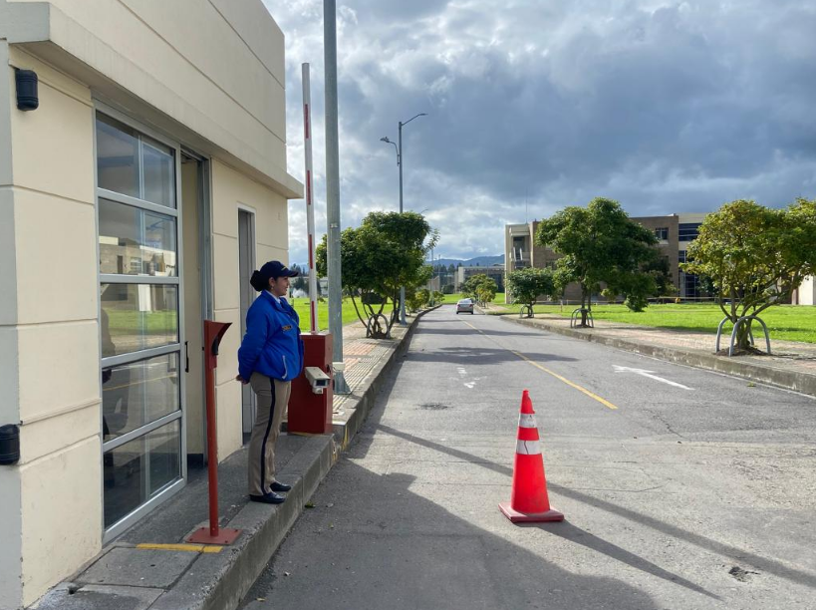
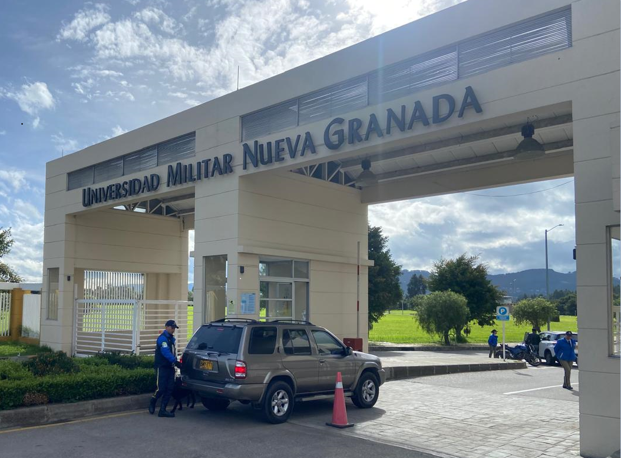
Es la dependencia encargada de establecer y actualizar los protocolos de seguridad para garantizar el accesos a las diferentes sedes, minimizando cualquier situación que vulnere la protección de las personas e instalaciones de la Universidad.
Encargada del registro, asignación y distribución de las tarjetas de parqueo en las sedes de la Universidad, así como del control y supervisión en el uso de los mismos.
1
2
4
3

Slide 12
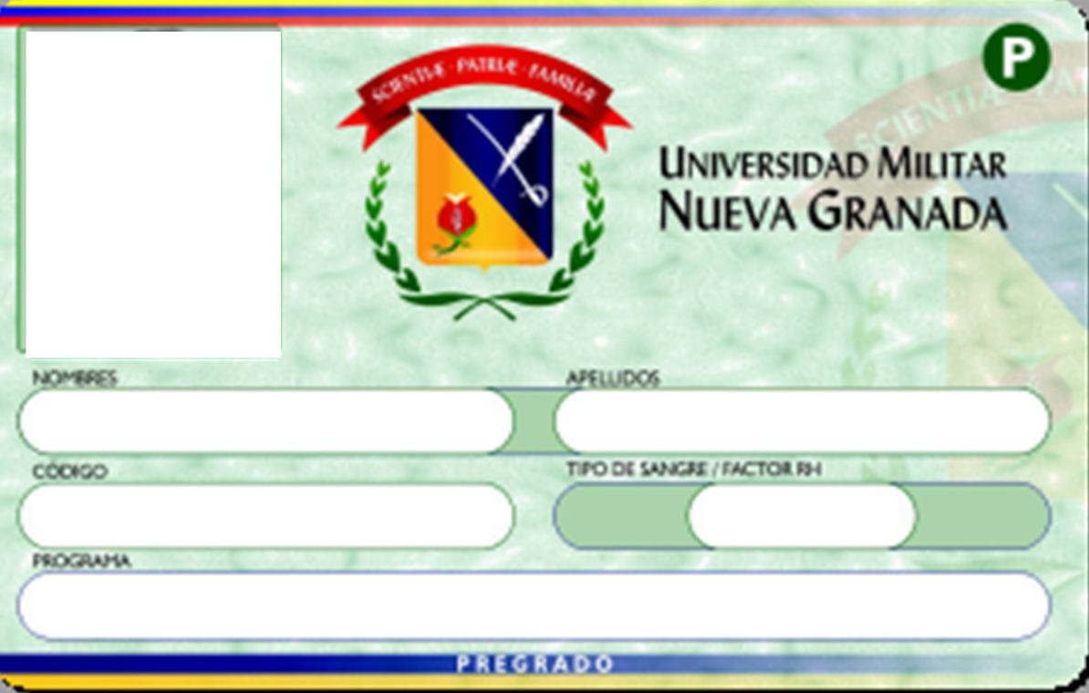
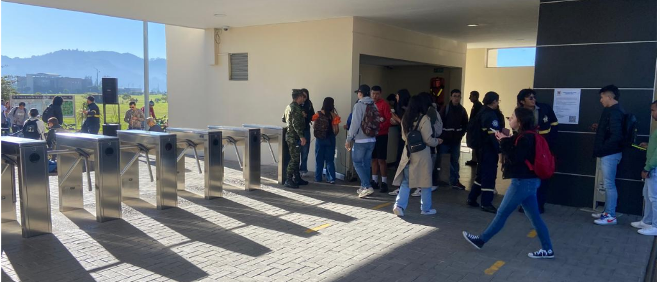
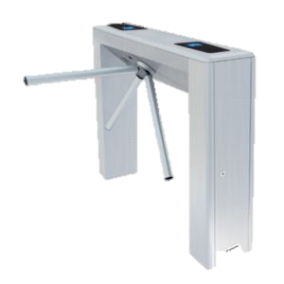
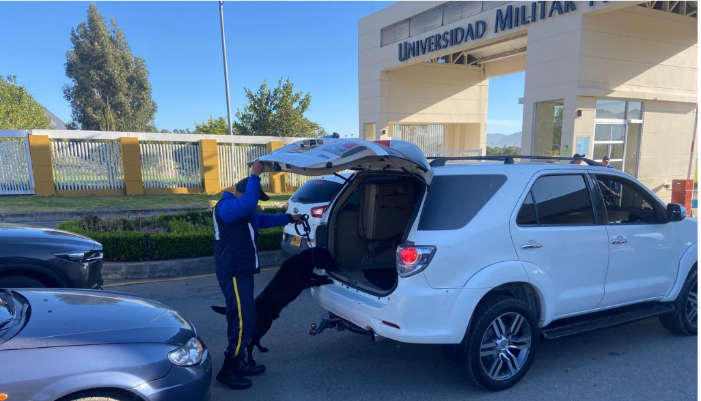
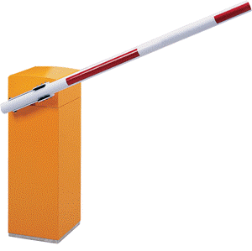
Torniquete Peatonal
Dispositivo de regulación en los accesos peatonales, implementado para tener el control de todo el personal que transita en un espacio público o privado, asegurando el paso de personas que cuentan con un libre tránsito y restringiendo el paso de personas no autorizadas
Talanquera Vehicular
Dispositivo de regulación en los accesos vehiculares, que permite la restricción de ingreso temporal, mientras se valida la identificación y autorización de acceso o salida de los automotores y sus ocupantes.

Slide 13
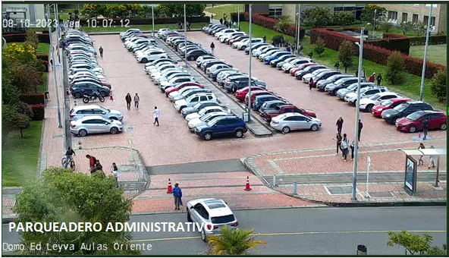
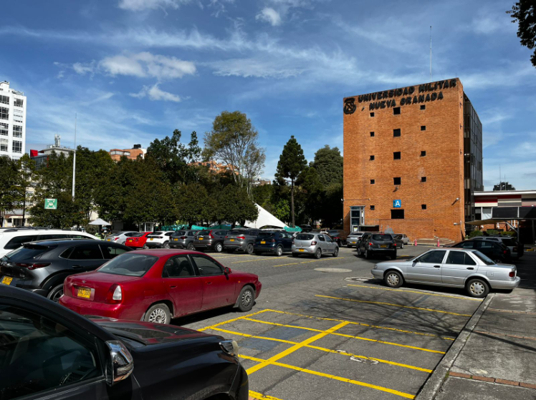
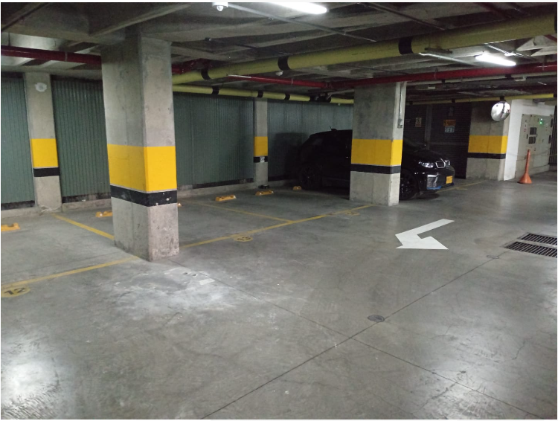
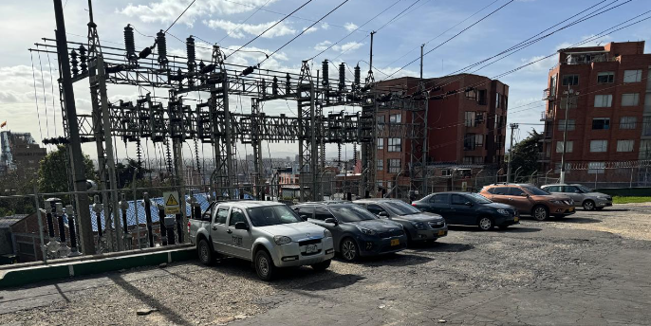
CAPACIDAD DE PARQUEADEROS
P. SEDE CAMPUS
P. SEDE BOGOTÁ
P. SEDE POSGRADOS
P. SEDE MEDICINA
VEHICULOS MOTOCICLETAS | 520 ESPACIOS 200 ESPACIOS
VEHICULOS MOTOCICLETAS | 136 ESPACIOS 80 ESPACIOS
VEHICULOS MOTOCICLETAS | 28 ESPACIOS 39 ESPACIOS
VEHICULOS MOTOCICLETAS | 28 ESPACIOS 39 ESPACIOS
Nº | PARQUEADEROS | CAPACIDAD
01 | CAMPUS | 720 ESPACIOS
02 | CALLE 100 | 216 ESPACIOS
03 | CALLE 94 | 67 ESPACIOS
04 | MEDICINA | 67 ESPACIOS
TOTAL |  | 1070 ESPACIOS

Slide 14
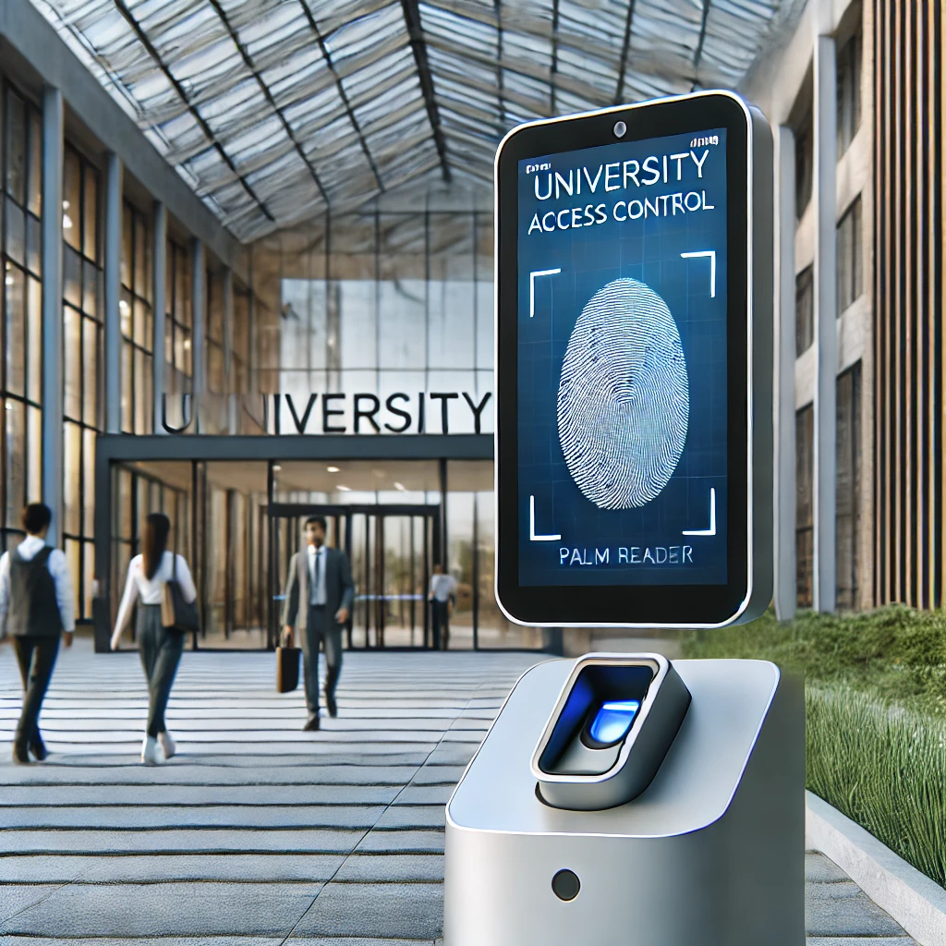
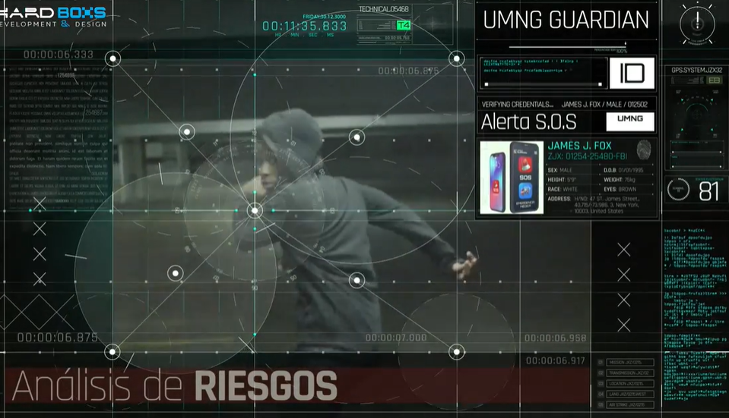
Proyectos
Guardian UMNG APP | Lector biométrico de la palma de la mano
Avance: 30% (Proceso de estructuración) Link: https://drive.google.com/file/d/1n7zwgyJzcPZAh4XCx1sSReP8aT4GizBY/view | Avance: 20% (Proceso de estructuración)

Slide 15


